Slide 1


SÃO PAULO

Slide 2
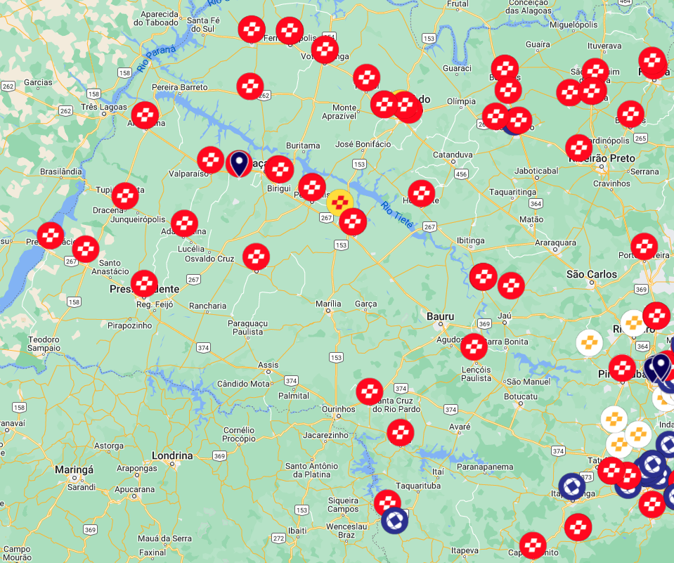
5ª
3ª
6ª
2ª
4ª

Slide 3
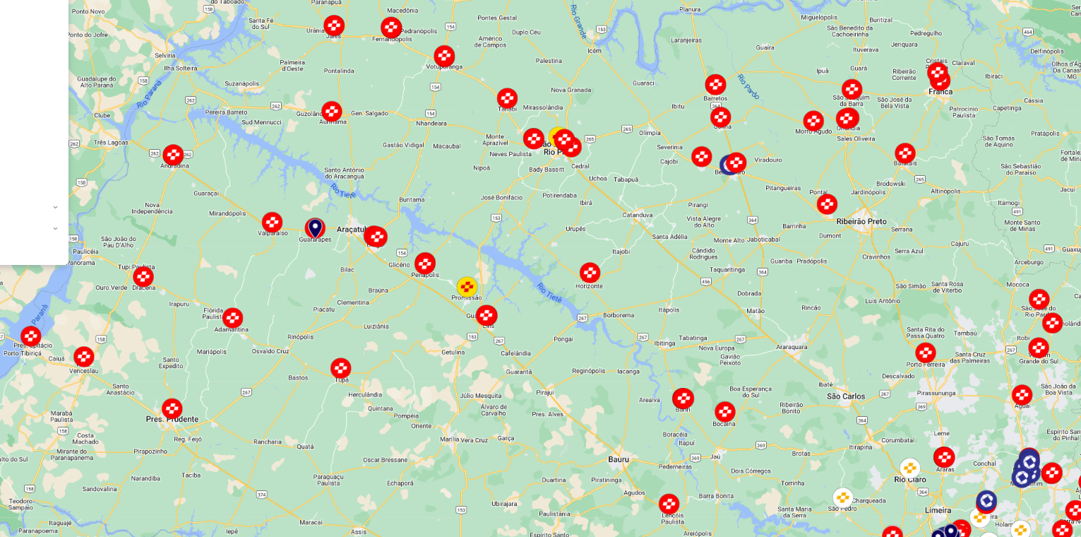
4ª
3ª
2ª
5ª e 6ª

